Slide 1

Báo cáo đề tài Tốt Ngiệp
Đề tài: Xây dựng ứng dụng nghe nhạc trên nền tảng Di Động

Slide 2
Chủ đề:
APP MOBILE ỨNG DỤNG NGHE NHẠC
Mô tả phần mềm
A
Thiết kế các sơ đồ
B
Ưu điểm, hạn chế của phần mềm
C
Hướng phát triển phần mềm
D

Slide 3
01
Mô tả phần mềm

Slide 4
Lí do chọn đề tài
Việc xây dựng các ứng dụng cho điện thoại di động đang là một ngành công nghiệp mới đầy tiềm năng. Với sự phát triển nhanh chóng của xã hội, nhu cầu giải trí thông qua điện thoại di động ngày càng phổ biến như xem phim,chơi game,lướt mạng xã hội,nghe nhạc…, Trong đó lợi ích của âm nhạc không chỉ giúp thư giãn mà còn có thể cải thiện chất lượng giấc ngủ, ngăn ngừa chứng trầm cảm, giảm đau, kiểm soát cơn thèm ăn, làm đẹp vóc dáng,... nâng cao chất lượng cuộc sống của con người .Vì vậy chúng em đã chọn đề tài “Xây dựng ứng dụng android nghe nhạc” với mục đích nghiên cứu, tìm hiểu về ứng dụng nghe nhạc trên android để có thể đáp ứng nhu cầu giải trí , giúp cho mọi người có thể thư giãn thông qua ứng dụng một cách dễ dàng.

Slide 5
Các chức năng phần mềm
1
Quản lí danh sách phát
2
Quản lí tài khoản
3
Phân loại nhạc
4
Nghe nhạc
5
Tìm kiếm
6
Tải nhạc

Slide 6
Công cụ phát triển
Hệ thống hoạt động khi điện thoại sử dụng phiên bản android 5.0 trở lên
Ngôn ngữ lập trình được sử dụng : Java
Công cụ được sử dụng: Android Studio và dữ liệu được lưu trữ trên SQLite, Firebase

Slide 7
02
Thiết kế các sơ đồ

Slide 8
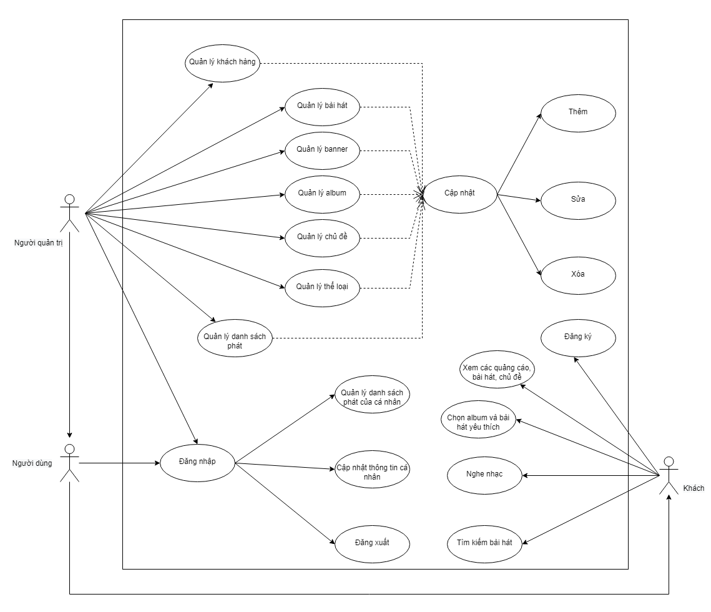
Sơ đồ Use case

Slide 9
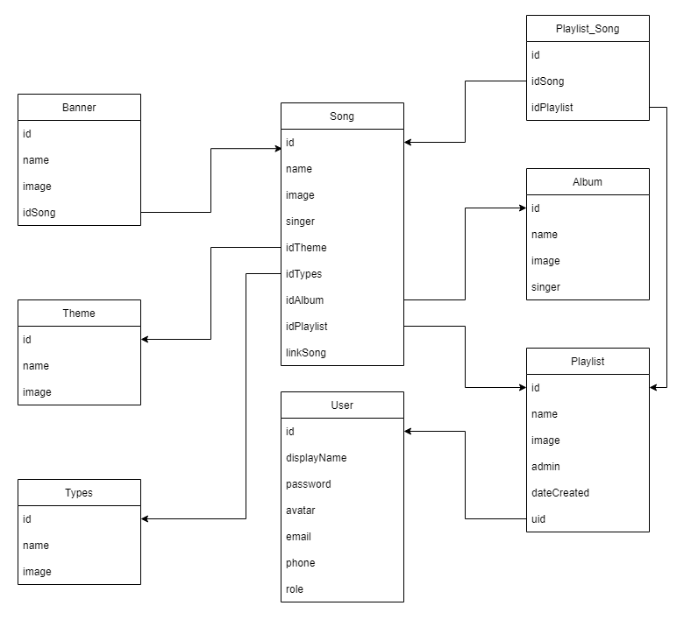
Sơ đồ thực thể kết hợp(ERD)

Slide 10
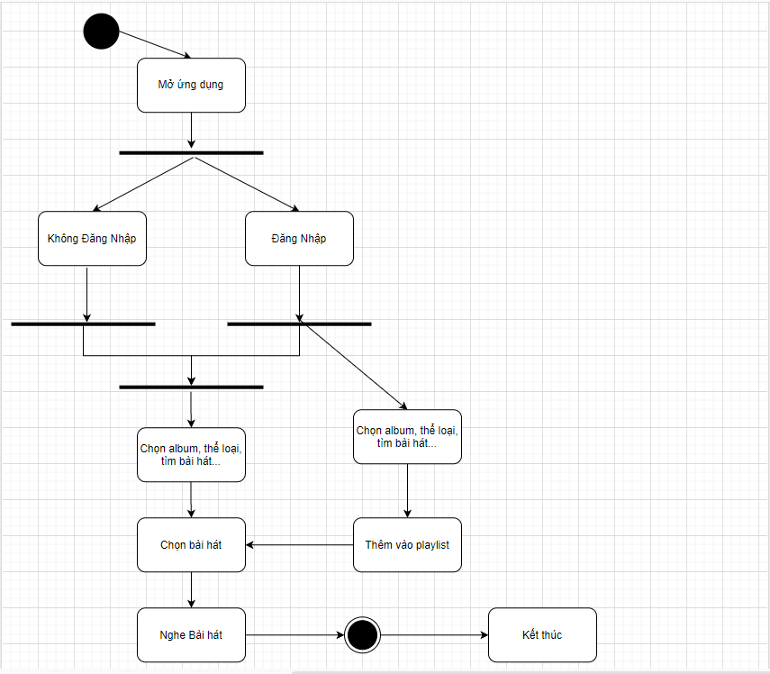
Sơ đồ hoạt
động của người dùng

Slide 11
03
Ưu, nhược điểm của phần mềm

Slide 12
Ưu điểm của đề tài
Về kiến thức học tập
Nắm được các kiến thức xây dựng và phát triển một ứng dụng dành cho điện thoại
Áp dụng các thao tác khi xây dựng một hướng đối tượng
Củng cố lại các kiến thức đã được học
Áp dụng các kiến thức lý thuyết vào ứng dụng thực tế

Slide 13
Ưu điểm của đề tài
Về phần mềm
Cung cấp những album, bài hát được yêu thích nhất hiện nay.
Cho phép đăng nhập vào ứng dụng bằng tài khoản Email của mình.
Sau khi đăng nhập, người dùng có thể nghe nhạc, tạo danh sách phát, tải bài hát
Người quản trị có thể sửa đổi, cập nhập dữ liệu của ứng dụng ngay trên ứng dụng hoặc trên cơ sở dữ liệu RealTimeDatabase cập nhật dữ liệu đồng thời đối với mọi người dùng khi thay đổi

Slide 14
Hạn chế của đề tài
Nội dung của ứng dụng còn thiếu sót.
Các chức năng chưa tối ưu.
Một số chức năng đề ra chưa được thực hiện
Bố cục, màu sắc của ứng dụng thiếu thu hút.
Chưa kiểm thử được tất cả các lỗi phát sinh

Slide 15
04
Hướng phát triển phần mềm

Slide 16
Hướng phát triển phần mềm
Hướng tới mục tiêu nâng cao trải nghiệm của người dùng.
Tạo ra sự tương tác giữa người dùng với người dùng và giữa người dùng với server
Tăng trải nghiệm về nghe nhạc, xem MV ca nhạc từ đó có thể tạo một danh sách phát, một album nhạc cho bản thân.
Nâng cao, phát triển giúp ứng dụng có giao diện hiện đại, chức năng đầy đủ, tính bảo mật cao và hơn hết là thuận lợi trong việc phát triển ứng dụng.

Slide 17

Thanks!
For Watching

